Slide 1
Қозғалыс
Тақырып: Бұлшық ет ұлпаларының құрылысы мен қызметі. Адам денесінің бұлшық еттерін жіктеу.
8 сынып биология

Slide 2
Оқу мақсаты:
8.1.6.5 бұлшық ет ұлпасының құрылысын, қызметін және олардың түрлерін сипаттау;
8.1.6.6 адам бұлшық еттерінің құрылысы мен бұлшықет топтарын оқып тану.
Бағалау критерийлері:
бұлшықет ұлпасының түрлерін ажыратады;
бұлшықеттің құрылысын сипаттайды;
бұлшықеттің түрлеріне мысалдар келтіреді.
Notes:
<number>

Slide 3


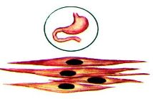
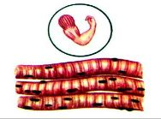
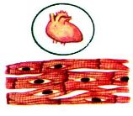
Бұлшық ет ұлпасы
Бірыңғай салалы
Көлденең жолақты
Бұлшық ет – әртүрлі қозғалысқа жауап беретін тірек-қимыл жүйесінің бөлімі. Адам ағзасында 600-ден астам бұлшық ет бар. Дененің тепе-теңдігін бұлшық еттер қамтамасыз етеді.
Бұлшық еттер бұлшық ет жасушалары – миоциттерден түзіледі.
Бұлшық еттер арқылы орындалатын қимылдар:
Жұту
Дыбыс түзілу
Көз алмасының қимылдауы
Қозғалу белсенділігінің барлық түрлері
Notes:
<number>

Slide 4
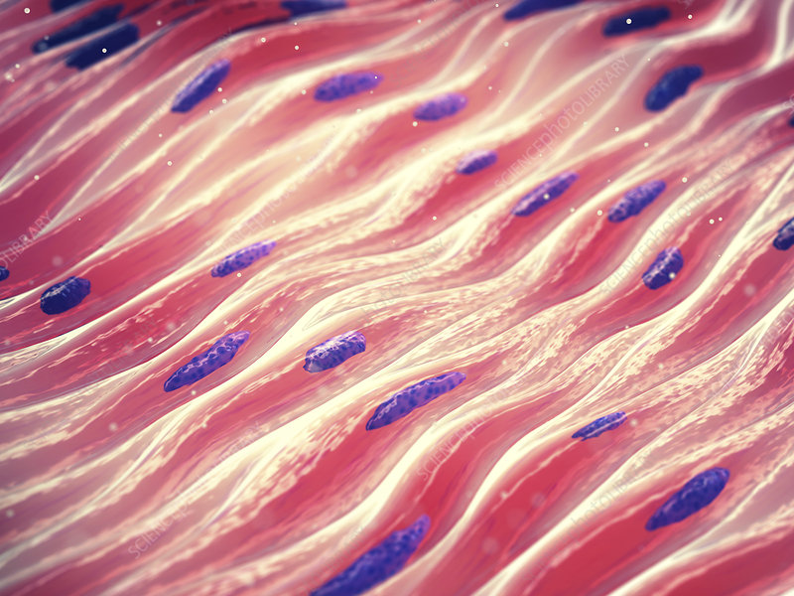
Бірыңғай салалы бұлшық еттер қуыс ішкі мүшелердің қабырғасын түзеді: ішек, асқазан, қантамырлар, қуық, бездердің өзектері. Олардың жиырылуы баяу әрі ырғақты және адамның еркінен тыс жүзеге асады.
Біріңғай салалы бұлшық еттер
Notes:
<number>

Slide 5
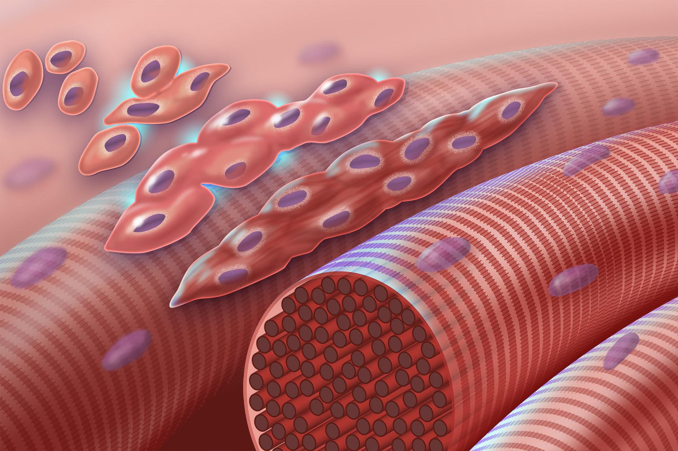
Көлденең жолақты бұлшық еттер
Қаңқа бұлшық еттері
Жүрек бұлшық еті
Көлденең жолақты қаңқа бұлшық еттері көлденең жолақтары бар жасушалардан тұрады.
Көлденең жолақты жүрек бұлшық еті жүректің негізгі массасын (миокардты) құрайды.
Жүрек бұлшық еті тірек-қимыл жүйесіне жатпайды.

Slide 6
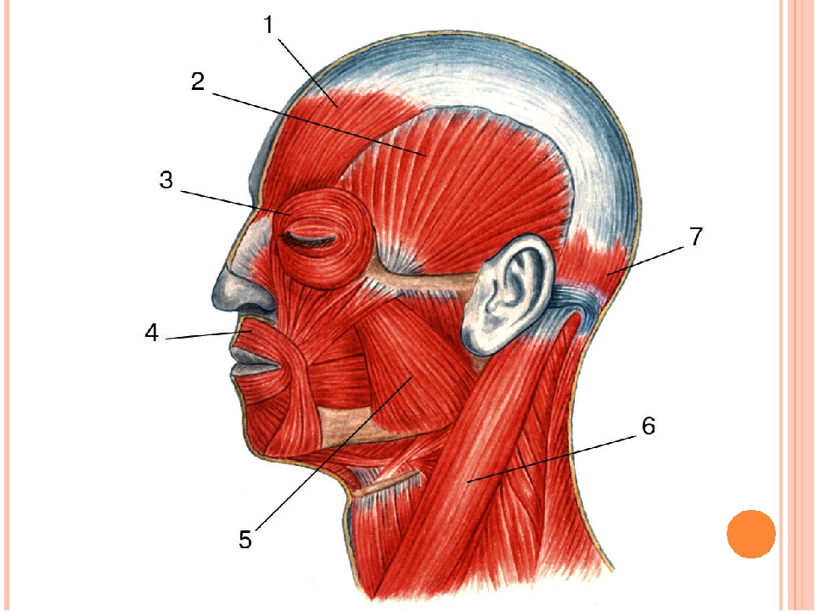
Қаңқа бұлшық еттері
Тірек-қимыл жүйесінің бұлшық еттері қаңқаны қозғалысқа келтіреді. Олар саналы түрде реттеледі. Қаңқа бұлшық еттерінің екі жағы буын арқылы байланысқан көрші сүйектерге бекиді. Шеңберлі бұлшық еттер (ауыз, көз) және мимикалық бұлшық еттің бір ұшы бас сүйекке, екінші ұшы теріге бекиді.
1 - маңдай бұлшық еттері; 2 - самай бұлшық еттері;
3 - көздің айналасындағы шеңберлі бұлшық еттер;
4 - ауыздың айналасындағы шеңберлі бұлшық еттер; 5 - шайнау бұлшық еттері; 6 - мойын мен кеудені қозғалтатын бұлшық еттер; 7 - желке бұлшық еттері.

Slide 7
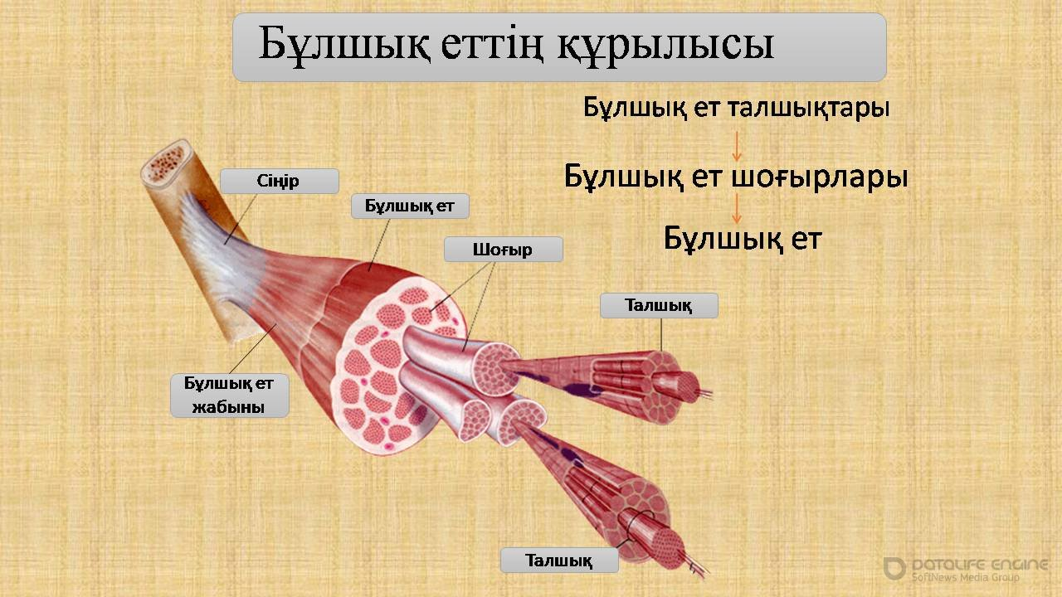
Қаңқа бұлшық еттерінің құрылысы
Нағыз қаңқа бұлшық еттерінің миоциттері ірі болады да, олар бұлшық ет талшықтары деп аталады. Ет талшықтары жіңішке және ұзындықтары шамамен 10 см болып келеді.
Сыртынан бұлшық еттер шандырмен қапталады. Бұлшық ет жасушалары – талшықтары арасында қан тамырлары мен жүйке талшықтары болады.
Қаңқа бұлшық еттерінің ұшында берік дәнекер ұлпасынан тұратын сіңір орналасады.
Сіңір арқылы бұлшық еттер сүйектерге бекиді.

Slide 8
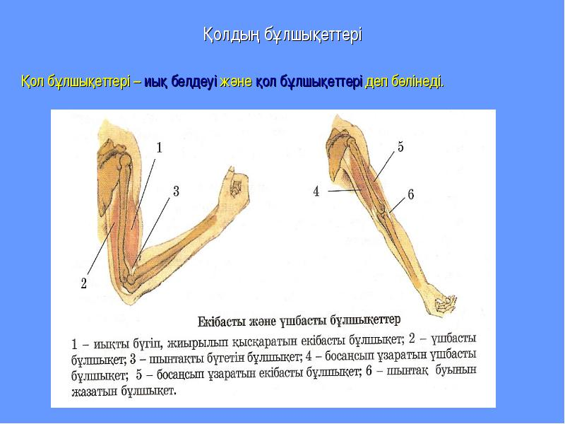
Бұлшық еттердің қызметі
Бұлшық еттердің негізгі қызметі – жиырылғыштық. Бұлшық еттер жиырылып, сүйектерді өзіне қарай тартады.
Әрбір сүйекке 2 қарама-қарсы әрекет ететін антогонист-бұлшық ет бекиді. Олар бүгу және жазу болып бөлінеді. Екі басты бұлшық ет (бицепс) жиырылғанда қол бүгіледі, ал үшбасты бұлшық ет (трицепс) жиырылғанда қол жазылады.
Әрбір тітіркендіргішке бұлшық еттер жиырылып және босаңсып жауап береді.
Notes:
<number>

Slide 9
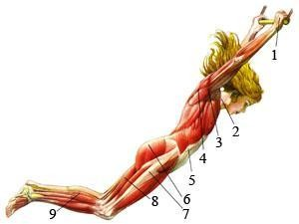
Бұлшық еттерді жіктеу
Бұлшық еттер дене бөлімдерінде орналасуына байланысты: бас, мойын, дене және аяқ-қол бұлшық еттері болып бөлінеді.
Пішіні бойынша: ұзын, қысқа, жалпақ және шеңберлі бұлшық еттер.
Орналасуы бойынша беткейлік және терең, сыртқы және ішкі, бүйірлік және ортасында орналасатын бұлшық еттер.
Орындайтын қозғалысы және буынға әсер ету сипаты бойынша: бүгу және жазу, әкелетін және апаратын, айналдыратын және көтеретін, түсіретін, қысатын, кеңейтетін және т.б. бұлшық еттер.
Денені қозғалысқа келтіретін бұлшық еттер: 1 - бүгіп қозғалысқа келтіру; 2 - мойын мен кеудені қозғалту; 3 - қолды көтеру; 4 - иықты жоғары қозғау бұлшық еттері; 5 - құрсақ бұлшық еті; 6 - денені тік ұстауға, жүруге, тұруға көмектесетін бұлшық еттер; 7 - мықынды қимылдататын; 8 - санды қимылға келтіру; 9 - балтыр мен аяқ ұшын қимылға келтіретін бұлшық еттер
Notes:
<number>

Slide 10

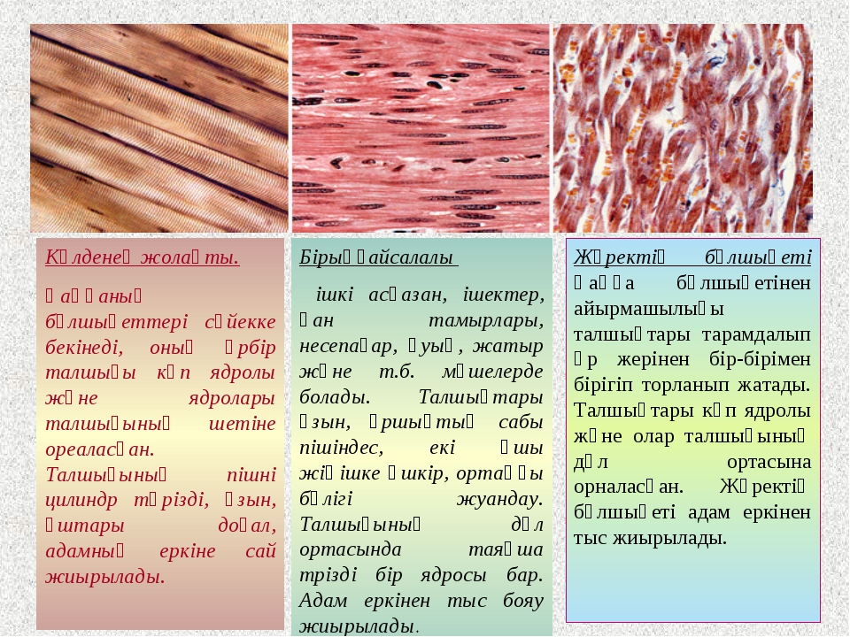

Бұлшық ет түрлерінің ерекше белгілері
Көлденең жолақты
Қаңқаның бұлшық еттері сүйекке бекінеді, оның әрбір талшығы көп ядролы және ядролары талшығының шетіне орналасқан. Талшығының пішіні цилиндр тәрізді, ұзын, ұштары доғал, адамдардың еркіне сай жиырылады.
Бірыңғай салалы
Ішкі асқазан, ішектер, қан тамырлары, несепағар, қуық, жатыр және т.б. мүшелерде болады. Талшықтары ұзын, ұршықтың сабы пішіндес, екі ұшы жіңішке үшкір, ортаңғы бөлігі жуандау. Талшығының дәл ортасында таяқша тәрізді бір ядросы бар. Адам еркінен тыс баяу жиырылады.
Жүрек бұлшық еті
Қаңқа бұлшық етінен айырмашылығы талшықтары тарамдалып, әр жерінен бір-бірімен бірігіп торланып жатады. Талшықтары көп ядролы және олар талшықтардың дәл ортасында орналасқан. Жүректің бұлшық еті адам еркінен тыс жиырылады.

Slide 11
1 –тапсырма. Бұлшық ет ұлпасының түрлерін және құрылымдық ерекшеліктерін анықтаңыз. Кестеге толтырыңыз
Буынаяқтылар мен хордалылар ддд
Дескрипторлар:
Дескрипторлар:
Дескрипторлар:
Дескрипторлар:
  Бұлшық ет ұлпасының түрлерін және құрылымдық ерекшеліктерін анықтайды.

Slide 12
1 –тапсырма. Бұлшық ет ұлпасының түрлерін және құрылымдық ерекшеліктерін анықтаңыз. Кестеге толтырыңыз
Көлденең жолақты
Қаңқаның бұлшық еттері сүйекке бекінеді, оның әрбір талшығы көп ядролы және ядролары талшығының шетіне орналасқан. Талшығының пішіні цилиндр тәрізді, ұзын, ұштары доғал, адамдардың еркіне сай жиырылады.
Бірыңғай салалы
Ішкі асқазан, ішектер, қан тамырлары, несепағар, қуық, жатыр және т.б. мүшелерде болады. Талшықтары ұзын, ұршықтың сабы пішіндес, екі ұшы жіңішке үшкір, ортаңғы бөлігі жуандау. Талшығының дәл ортасында таяқша тәрізді бір ядросы бар. Адам еркінен тыс баяу жиырылады.
Жүрек бұлшық еті
Қаңқа бұлшық етінен айырмашылығы талшықтары тарамдалып, әр жерінен бір-бірімен бірігіп торланып жатады. Талшықтары көп ядролы және олар талшықтардың дәл ортасында орналасқан. Жүректің бұлшық еті адам еркінен тыс жиырылады.

Slide 13
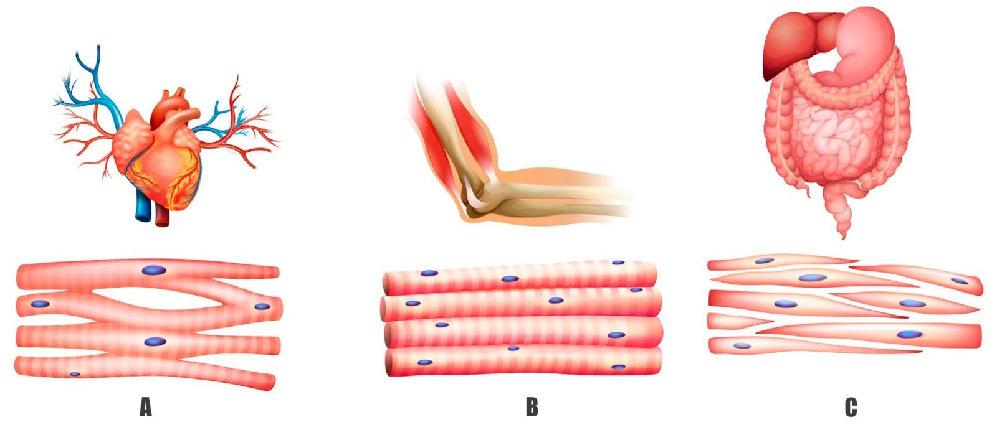
2-тапсырма. Бұлшық ет ұлпасы мен түрлерін ажыратыңыз.
Дескриптор: Бұлшық ет ұлпасы мен түрлерін ажыратады.

Slide 14
2-тапсырма. Бұлшық ет ұлпасы мен түрлерін ажыратыңыз.
Көлденең жолақты жүрек бұлшық еті
Көлденең жолақты қаңқа бұлшық еті
Ішкі мүшелердің бірыңғай салалы бұлшық еті
Дескриптор: Бұлшық ет ұлпасы мен түрлерін ажыратады.

Slide 15
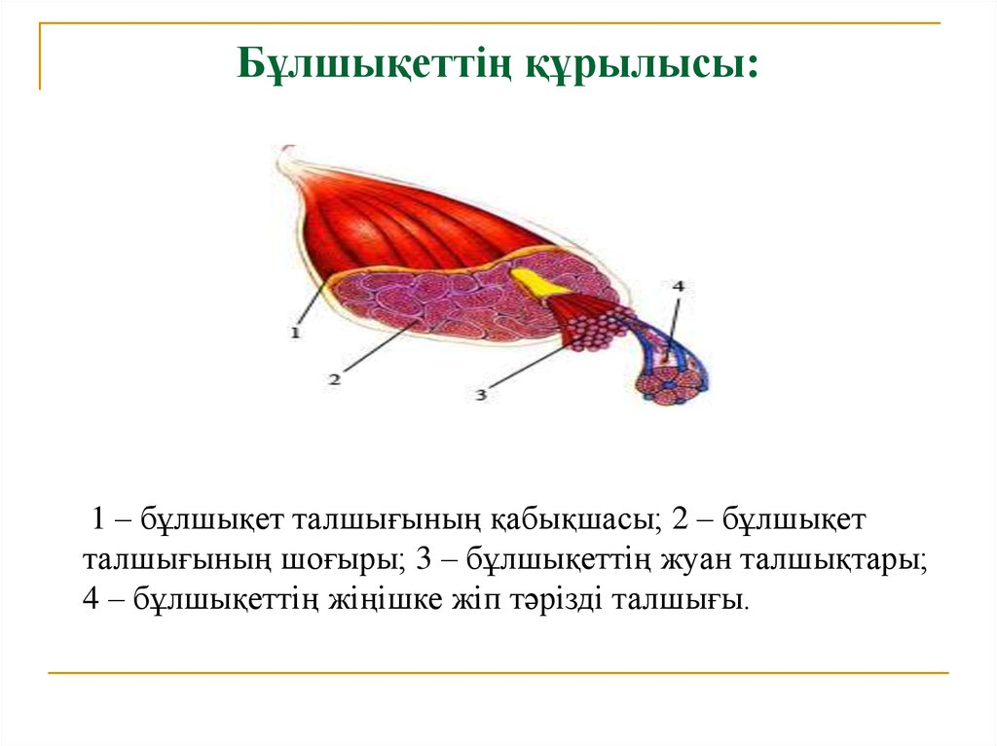
3-тапсырма. Бұлшық еттің құрылысын анықтаңыз
Дескриптор: Бұлшық
Дескриптор: Бұлшық
Дескриптор: Бұлшық еттің құрылысын анықтайды.

Slide 16
3-тапсырма. Бұлшық еттің құрылысын анықтаңыз
Дескриптор: Бұлшық
Дескриптор: Бұлшық еттің құрылысын анықтайды.

